Slide 1


2022 сыл - «Аа5ар Өрөспүүбүлүкэ» сыла
Саха омук тыла үрүйэ уутун курдук сэргэх,
Сир симэ5ин курдук сиэдэрэй.
Амма Аччыгыйа
«Саха тыла – өркөн өйбүт»
Оонньуу-күрэх

Slide 2

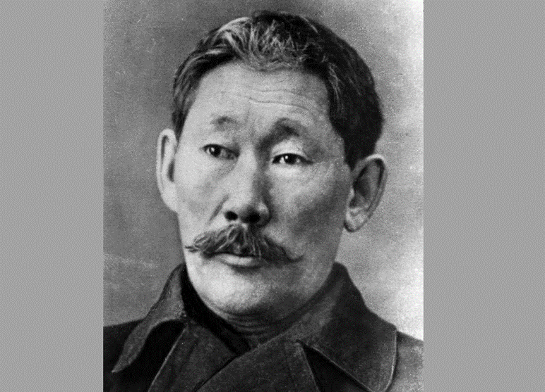
Саха литературатын төрүттээбит суруйааччы (аата, айымньыта)
А.Е.Кулаковскай – Өксөкүлээх Өлөксөй
«Байанай алгыҺа

Slide 3

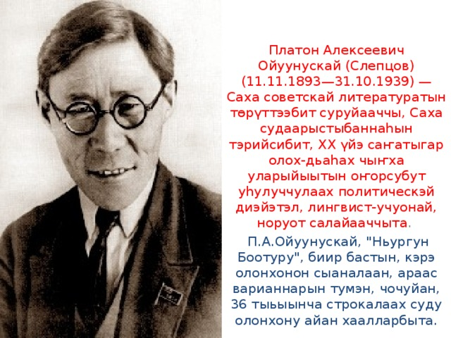
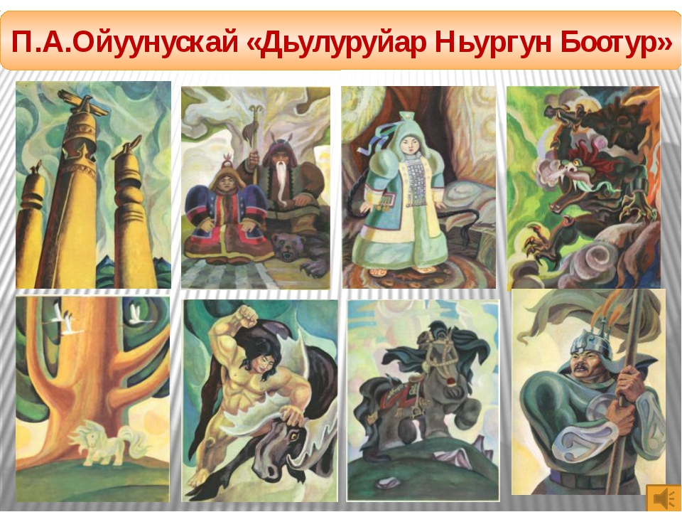

Slide 4
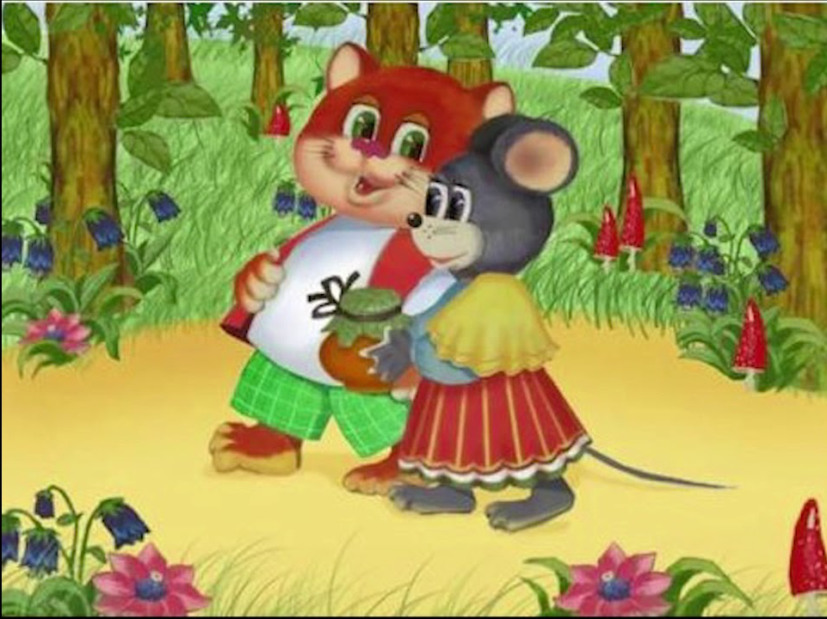

Бу ханнык остуоруйаный?
Ким суруйбут остуоруйатай?
Куоска уонна кутуйах

Slide 5
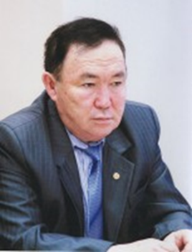
Иван Мигалкин

Slide 6
Сахалыы суруллубут бастакы айымньы?
П.А. Ойуунускай «КыҺЫЛ ОЙУУН»
А.Е. КУЛАКОВСКАЙ «БАЙАНАЙ АЛГЫҺА»
А.Я. УВАРОВСКАЙ «АХТЫЫЛАР»

Slide 7
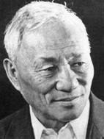
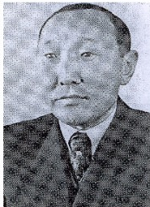
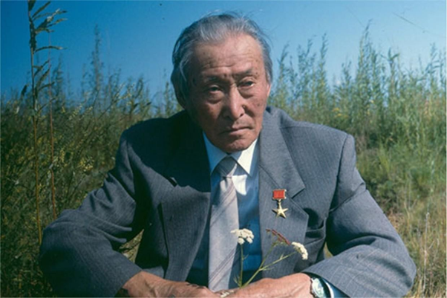
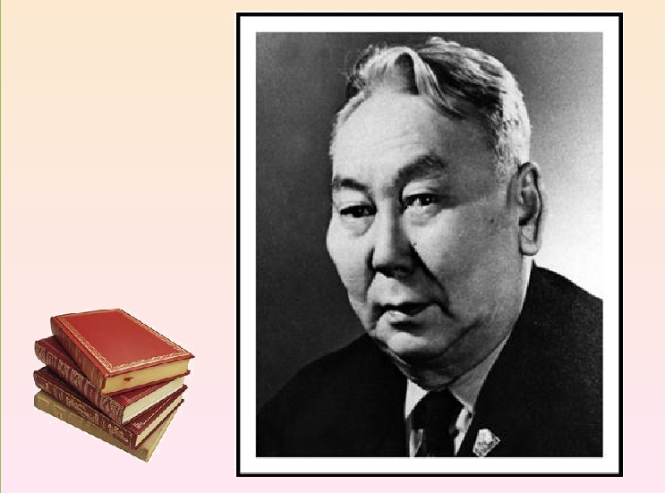




Саввин Степан Афанасьевич-
Күн Дьирибинэ-
к
и
Р
Ь
и
Д
Б
н
н
Ү
Э

Slide 8
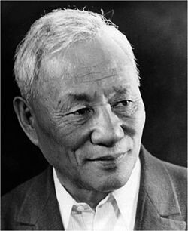
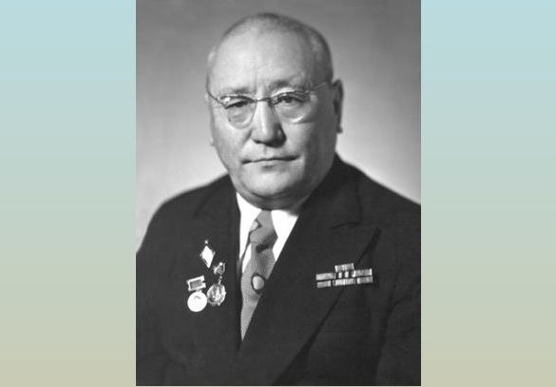
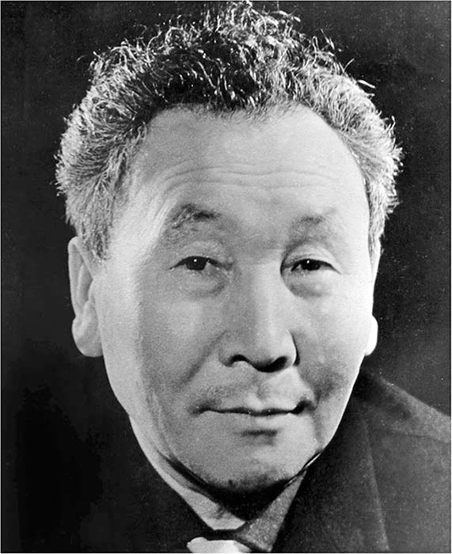
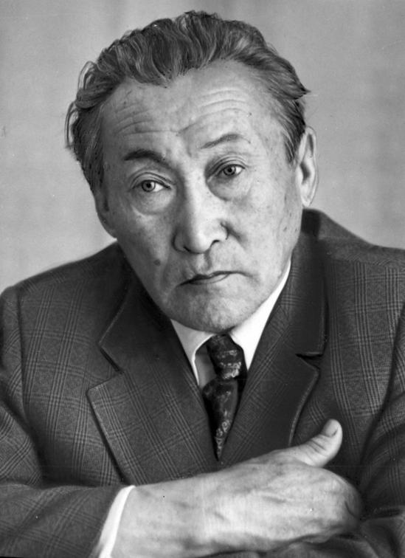
Бүөтүр Тобуруокап
п
к
о
р
у
т
Б
о
а
Л
У
Р

Slide 9
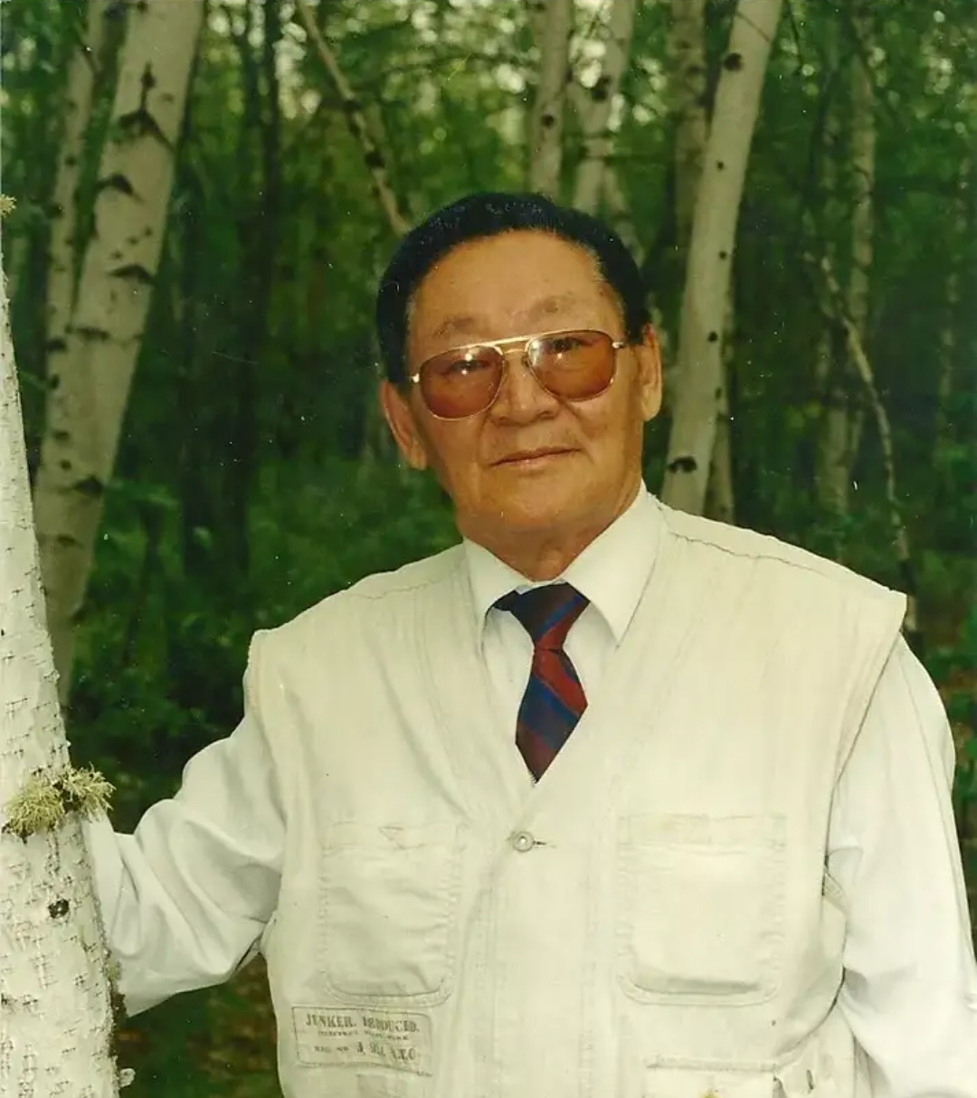
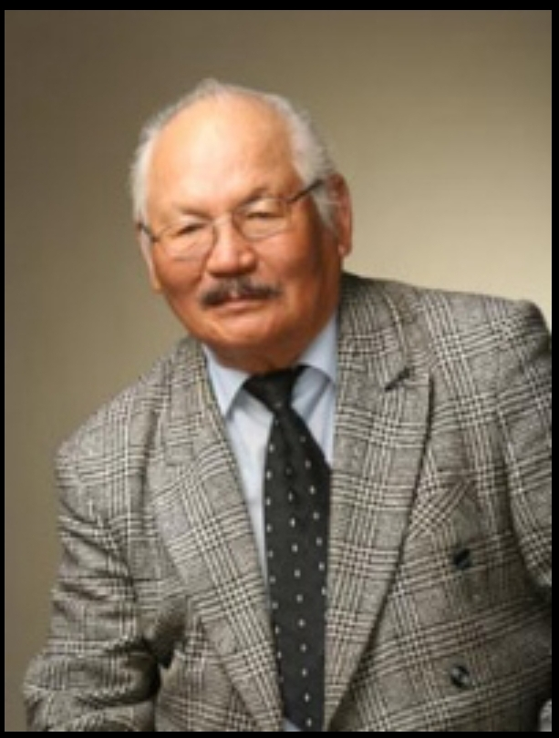
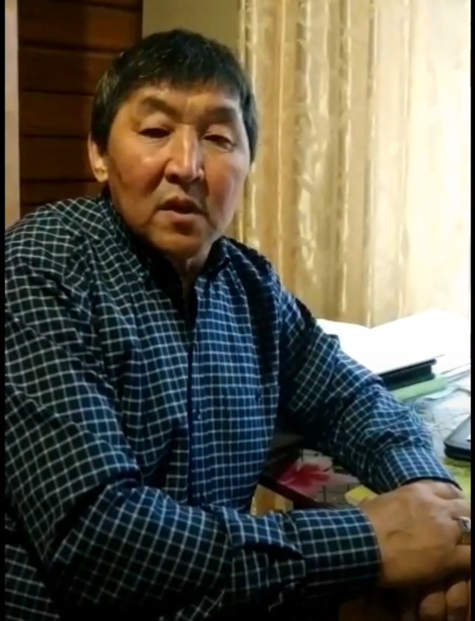
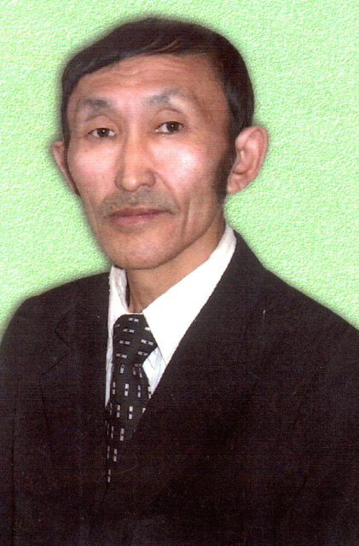
Дмитрий Пономарев-Дьолуолаах
к
о
р
А
ь
Д
х
о
Л
А
Л
У

Slide 10
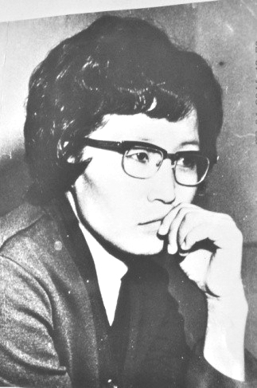
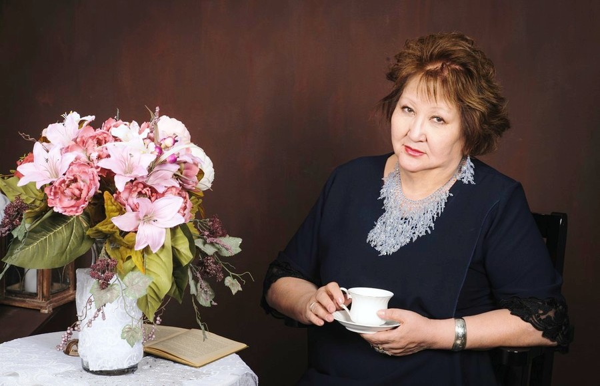
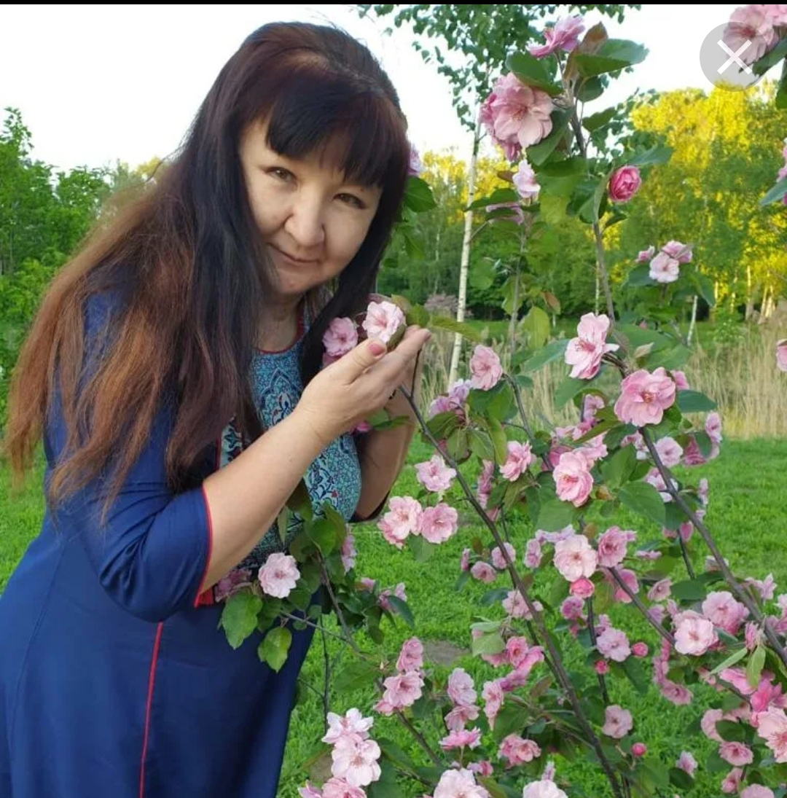
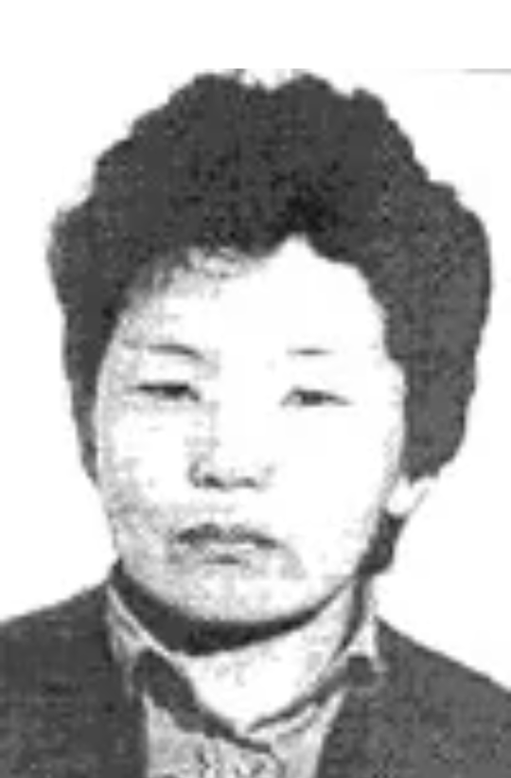
Варвара Потапова
А
в
п
п
С
о
Л
т
о
А
Х
И

Slide 11
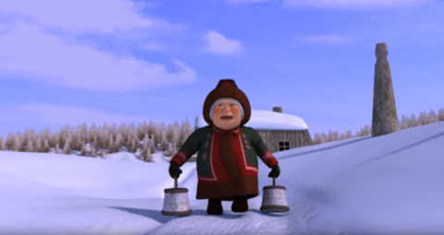
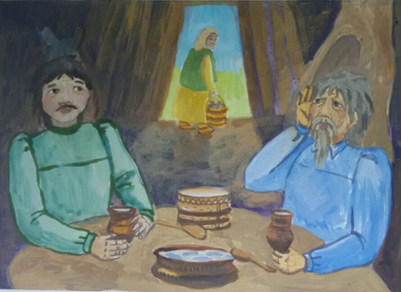

О5олорго
«Остуоруйаны төҺө билэ5ин?
Муус-муус бэркин дуо?
Муус-муус бэрдим ханна барыай?
Муус-муус, бэрт буоллаххына, күн – күн уота то5о уулларар?
Мундууруйа солууруйа буҺаарыйа, собооруйа хоспооруйа кистээрийэ…
Ханнык остуоруйа5а эмээхсин ынах ыы олордо5уна хобо чуораан тыаҺаабыт, кыптыый тыаҺа кылыр гына түспүт…

Slide 12
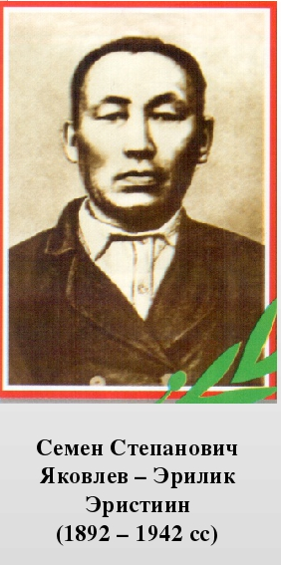
Николай Островскай хорсун быҺыытын хатылаабыт саха бастакы чулуу романиҺа

Slide 13
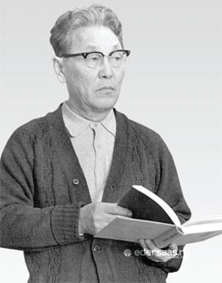
Семен Данилов

Slide 14
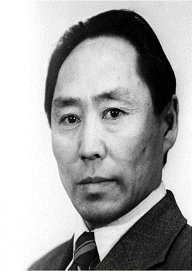
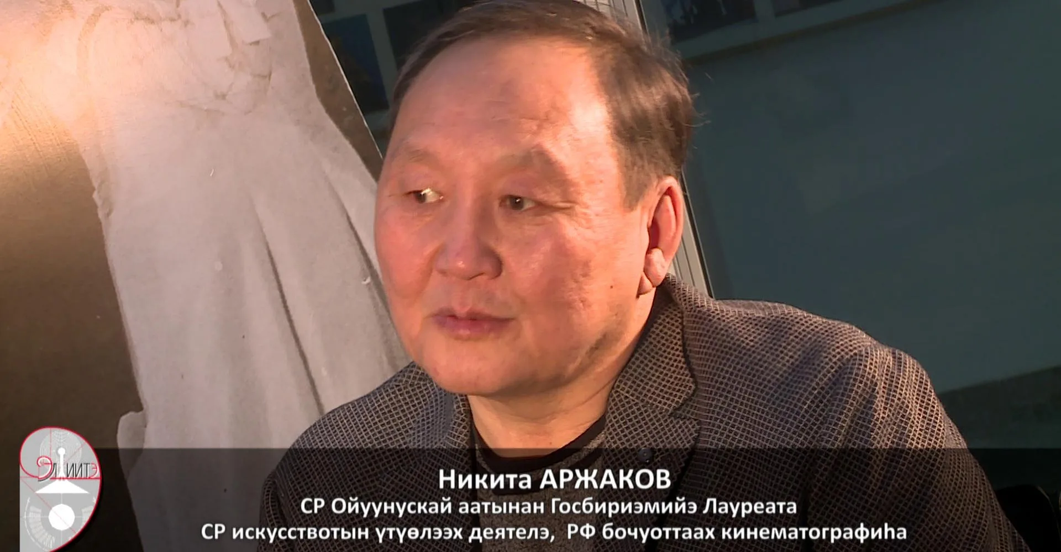
«Тыгын Дархан» киинэ ким арамааныгар оло5уран уҺуллубутай?
Киинэ режиссерын аата.
Никита Аржаков
Василий Яковлев - Далан

Slide 15

Өс хоҺооннору ситэрэн эт:
Үөрэх баар - …
Норуот күүҺэ -…
Ойуурдаах куобах охтубат,…
А5ыйах тыл минньигэс -…
Сүгэ кыайбата5ын -…
бараммат баай
көмүөл күүҺэ
дьонноох киҺи тутайбат
элбэх тыл сымсах
сүбэ кыайар
МАЛАДЬЫАСТАР !

